Slide 1
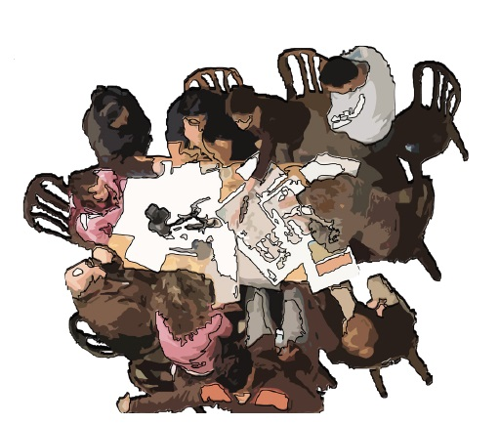
התחדשות עירונית מבצע סיני
מפגש תושבים
28-12-2020

Slide 2
למה נפגשים?
הצגת התכנון
הנגשת מידע
דיון פתוח
21:00
20:00
19:30
קבוצות דיון
הצגת תהליך התכנון
התכנסות

Slide 3
המינהלת להתחדשות עירונית חולון
פעילות המינהלת בעיר מתבצעת בשיתוף פעולה מלא עם מינהל ההנדסה

Slide 4
שירותי המינהלת
מידע כללי ויעוץ
קבלת קהל
כנסי הסברה
סיוע בהתארגנות תושבים ובניית נציגויות
סיוע משפטי סטודנטיאלי
ערבי עיון לימודיים
אתר אינטרנט מונגש

Slide 5
חמשת השלבים המומלצים
לקידום פרויקטים של התחדשות עירונית

Slide 6
אוכלוסיות מיוחדות במתחם
משפחות עם ילדים
דיירים מבוגרים \ בעלי מוגבלויות
רחב שכונה מותאם וידידותי גיל
שבילי הליכה ואופניים משודרגים
גני משחקים חדשים
שירותי ציבור ומסחר קרובים לבית
דירות גדולות מותאמות למשפחות
מבנים נמוכי קומות עם עלות החזקה נמוכה
קרן תחזוקה לדיירים חוזרים לעשר שנים
זכויות מגיעות על פי חוק "עידוד מיזמי פינוי בינוי"
"יזם חייב להציע לדייר מעל גיל 75 שגר בדירה מעל שנתיים את מהחלופות הבאות:
דירת תמורה במתחם
מעבר לדיור מוגן
תמורה כספית בשווי דירת התמורה \ דירה מחוץ למתחם
דירה קטנה במתחם וכסף מזומן על הפרש שווי ערך.
דייר מעל גיל 80 יציע היזם את כל החלופות :
דירת תמורה במתחם
מעבר לדיור מוגן
תמורה כספית בשווי דירת התמורה
דירה מחוץ למתחם
מרחב שכונה מותאם וידידותי גיל
שבילי הליכה משודרגים
שירותי ציבור ומסחר קרובים לבית
מבנים נמוכי קומות עם עלות החזקה נמוכה
קרן תחזוקה לדיירים חוזרים לעשר שנים

Slide 7
עבודה עם תושבים
שיתוף ציבור
19.9.19 כנס ראשון
הצגת עקרונות התוכנית, צוות התכנון והתהליכים החברתיים הצפויים במתחם.
26.2.20 כנס שני
הצגת התכנית המוצעת / חלופת הבינוי
28.12.20 כנס שלישי
הצגת התקדמות התכנון

Slide 8
עבודה עם תושבים
עדכון שוטף ושירותים מוצעים לתושבי המתחם
עמוד פרויקט באתר המינהלת להתחדשות עירונית
שם ניתן למצוא חומרים אודות המתחם, חומרי קריאה רלוונטיים, טפסים להורדה ועוד פרויקט-מבצע-סיניwww.minhelet-holon.co.il/projects/
מענה טלפוני זמין בכל שעות היום
מוריה 052-2464006
רוי 03-5121555
* ניתן לתאם פגישות פרונטאליות מראש.
סיוע משפטי סטודנטיאלי
קבלת מידע ויעוץ בנושאים הנוגעים לזכויות, הסכמים עם בעלי מקצוע, התנהלות בעלי מקצוע ועוד.
שיתוף ציבור
19.9.19 כנס ראשון
הצגת עקרונות התוכנית, צוות התכנון והתהליכים החברתיים הצפויים במתחם.
26.2.20 כנס שני
הצגת התכנית המוצעת / חלופת הבינוי
28.12.20 כנס שלישי
הצגת התקדמות התכנון

Slide 9
עבודה עם תושבים
הקניית ידע
הרצאות בתחום התחדשות עירונית
ב-13.01.20 התקיימה הרצאה ראשונה מתוך סדרת הרצאות מטעם הקליניקה לזכויות דיור ופיתוח עירוני בנושא נציגות דיירים ותפקיד העו"ד המלווה.
ב-15.8.2020 התקיימה הרצאה נוספת לכלל תושבי המתחם אשר עסקה בהיבטים הכלכליים שמאיים של פרויקטים לפינוי בינוי. ההרצאה הועברה על ידי שמאי התכנית דרור בר לב. ונתנה מענה לשאלות כלכליות אשר מעסיקים את התושבים כגון רווחיות, תמורות וכדומה.
* כל חומרי ההרצאות נמצאים בעמוד הפרויקט.
עדכון שוטף ושירותים מוצעים לתושבי המתחם
עמוד פרויקט באתר המינהלת להתחדשות עירונית
שם ניתן למצוא חומרים אודות המתחם, חומרי קריאה רלוונטיים, טפסים להורדה ועוד פרויקט-מבצע-סיניwww.minhelet-holon.co.il/projects/
מענה טלפוני זמין בכל שעות היום
מוריה 052-2464006
רוי 03-5121555
* ניתן לתאם פגישות פרונטאליות מראש.
סיוע משפטי סטודנטיאלי
קבלת מידע ויעוץ בנושאים הנוגעים לזכויות, הסכמים עם בעלי מקצוע, התנהלות בעלי מקצוע ועוד.
שיתוף ציבור
19.9.19 כנס ראשון
הצגת עקרונות התוכנית, צוות התכנון והתהליכים החברתיים הצפויים במתחם.
26.2.20 כנס שני
הצגת התכנית המוצעת / חלופת הבינוי
28.12.20 כנס שלישי
הצגת התקדמות התכנון

Slide 10
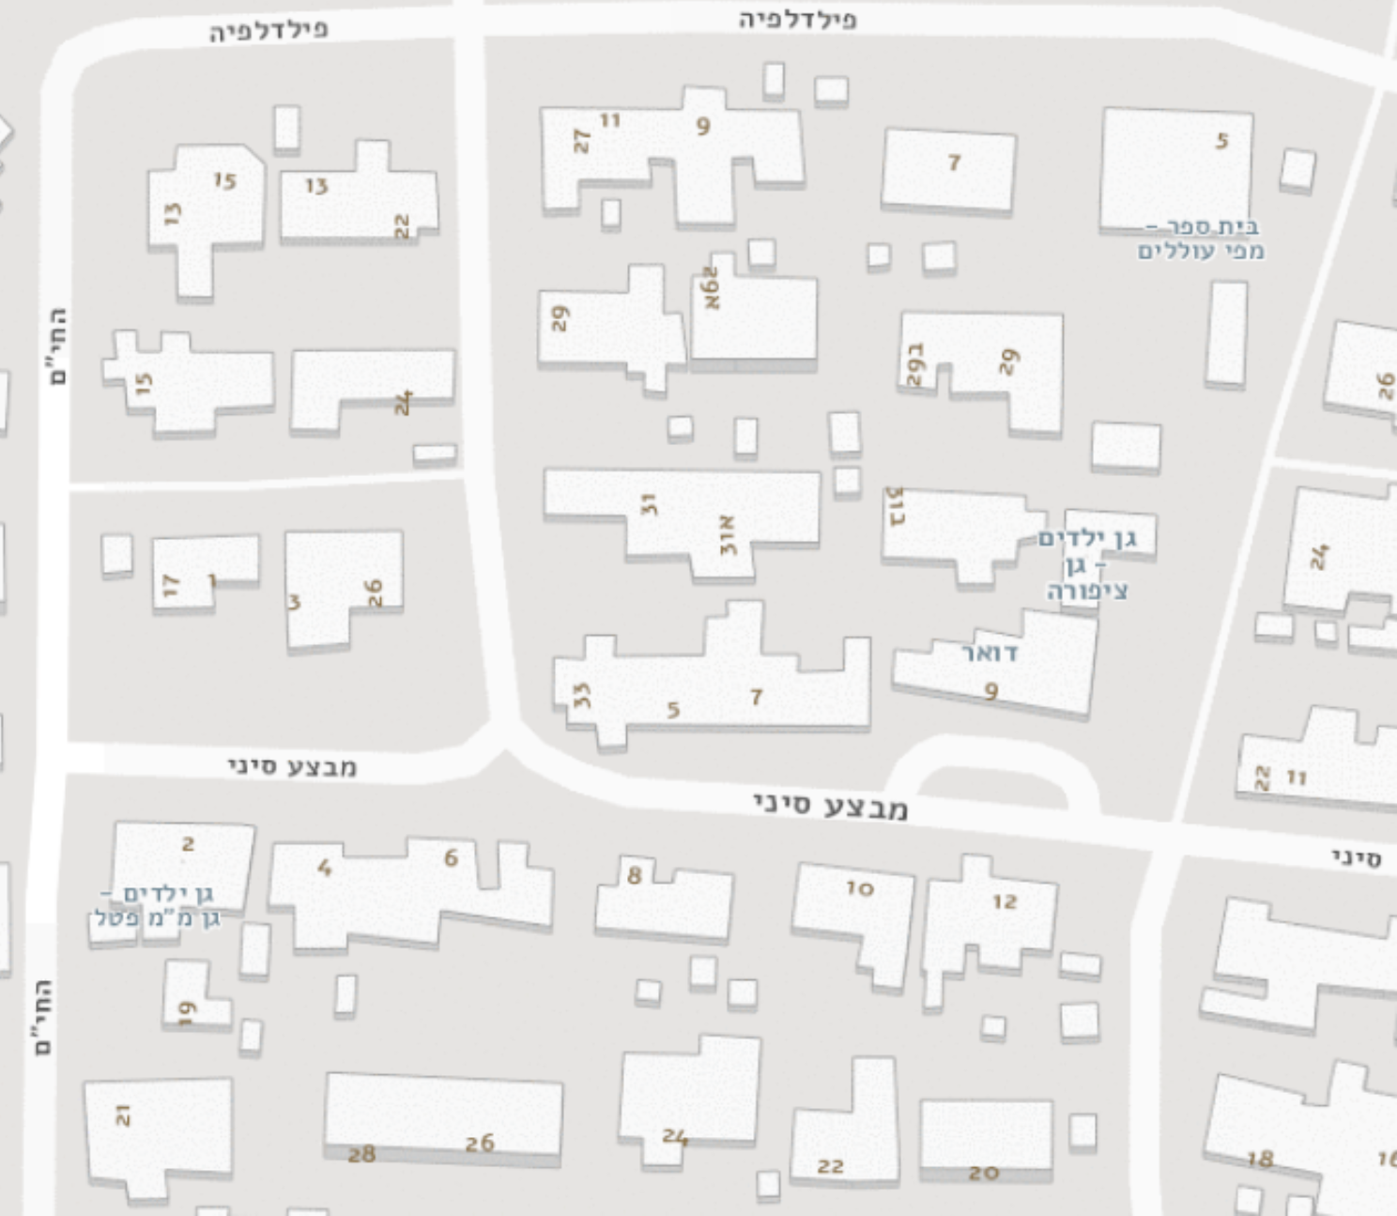
עבודה עם תושבים
הקמת נציגות של בעלי נכסים לקידום הפרויקט
בשל החלוקה התכנונית לשני מתחמי מימוש וייחודיות של המתחם אשר מורכב מבניינים נמוכים, הוחלט להקים נציגות נפרדת עבור כל מתחם מימוש אך הכשרתה תתנהל כקבוצה אחת.
חברי הנציגות במתחם הצפוני:
רחובות: פילדלפיה 7, 9, 11. חזית חמש 29, 29א, 29ב. חזית חמש 31, 31א, 31ב. מבצע סיני 5, 7, 9
גילה מרלי
עובדיה
דותן ישראל
חברי נציגות במתחם הדרומי:
רחובות: מבצע סיני 4, 6, 8, 10, 12. קרייתי 20, 22, 24, 26, 28.
שגיב נקש
לינדה בשן
** חברי הנציגות טרם סיימו את הליך הסמכתם. בימים הקרובים נגיע אליכם על מנת להסמיכם.
חברי הנציגות מייצגים אתכם, גם הם זמינים עבורכם- שאלות לגבי התהליך, זכויות, סטטוס....
מתחם צפוני
אריאל מרדכייב
אלינה קייקוב
סמי מתתיהו
מתחם דרומי
אפריים רחמים

Slide 11
מצב קיים
פילדלפיה
חזית חמש
מבצע סיני
קרייתי
גבעתי

Slide 12
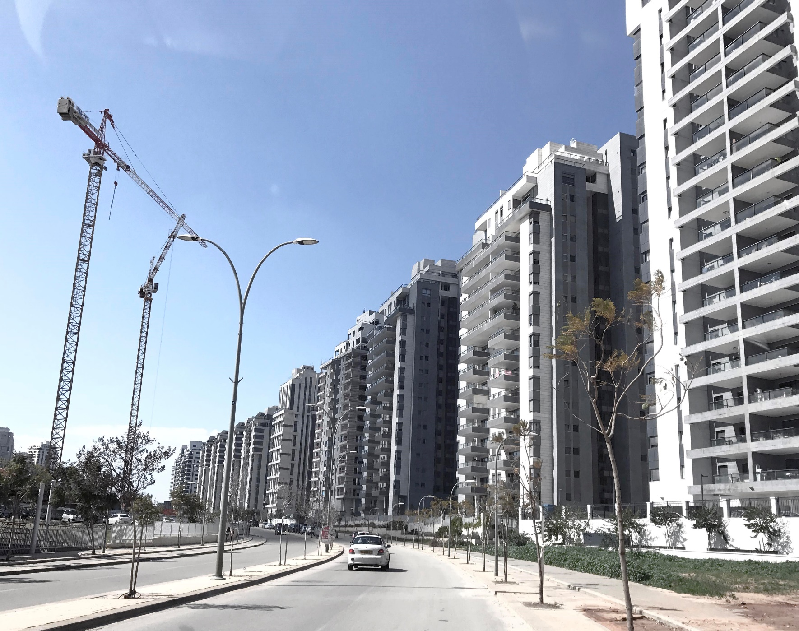
התחדשות עירונית היא לא רק

Slide 13
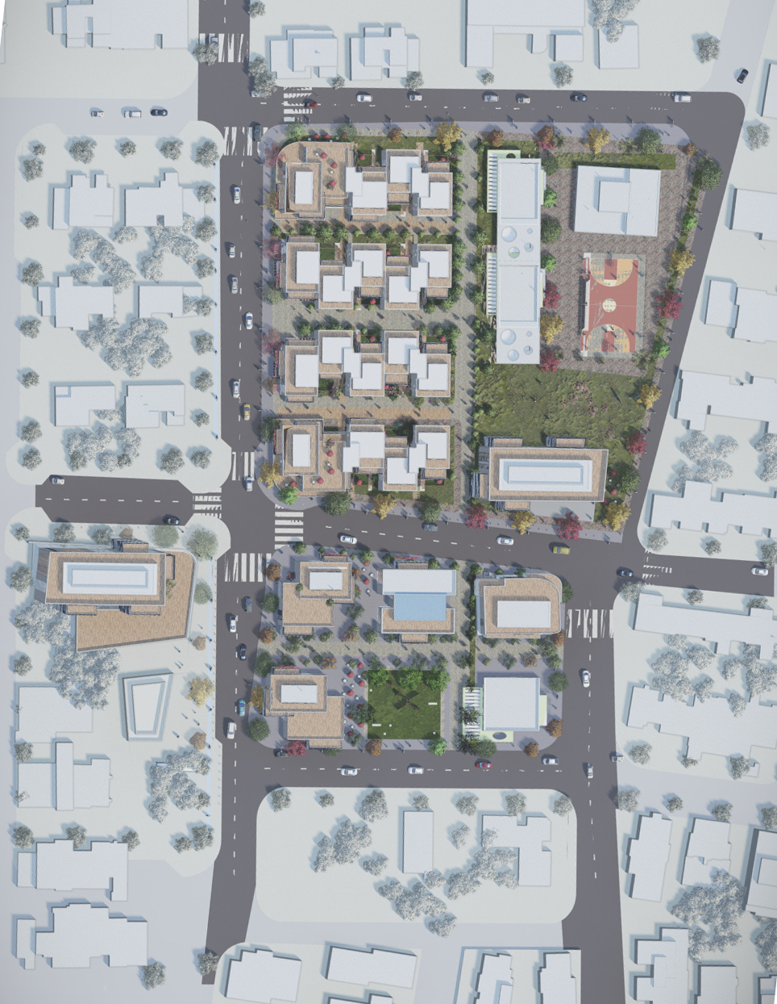
פילדלפיה
חזית חמש
מהי התחדשות עירונית מרקמית?
מבצע סיני
גבעתי
קרייתי

Slide 14
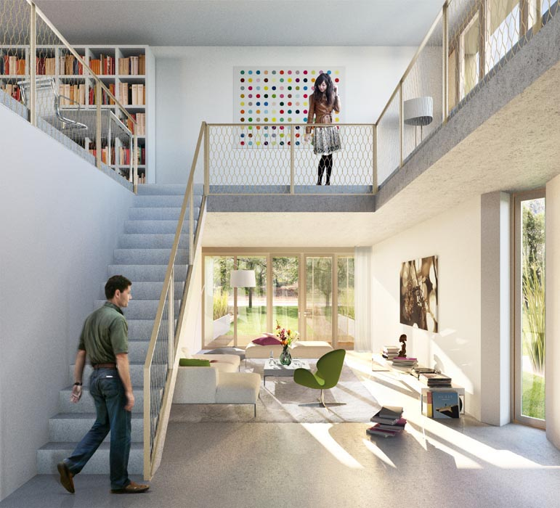
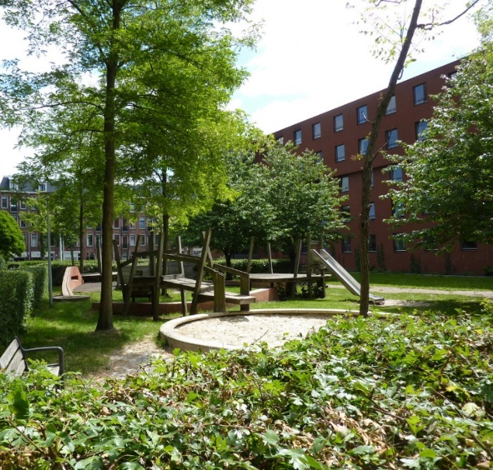
מטרות ועקרונות התכנון
יצירת דירות מיוחדות לתושבי השכונה
מיעוט שכנים לכניסה
מיעוט דירות לקומה
שטחי חוץ משמעותיים
כניסה פרטית לדירות הקרקע
דופלקסים - יתאפשרו בכל הבניינים
שמירה על מרקם שכונתי
בינוי מרקמי בממוצע של 6.5 קומות
בינוי מגוון ולא חזרתי
שמירה על ערכים קיימים בשכונה
שמירה ככל הניתן על חלקות מקור
מרחב ציבורי מזמין להולכי רגל
יצירת שלד ירוק
נגישות רגלית למוסדות ציבור
מסחר שכונתי נגיש
מגוון שטחים פתוחים בגדלים שונים
3
2
1

Slide 15
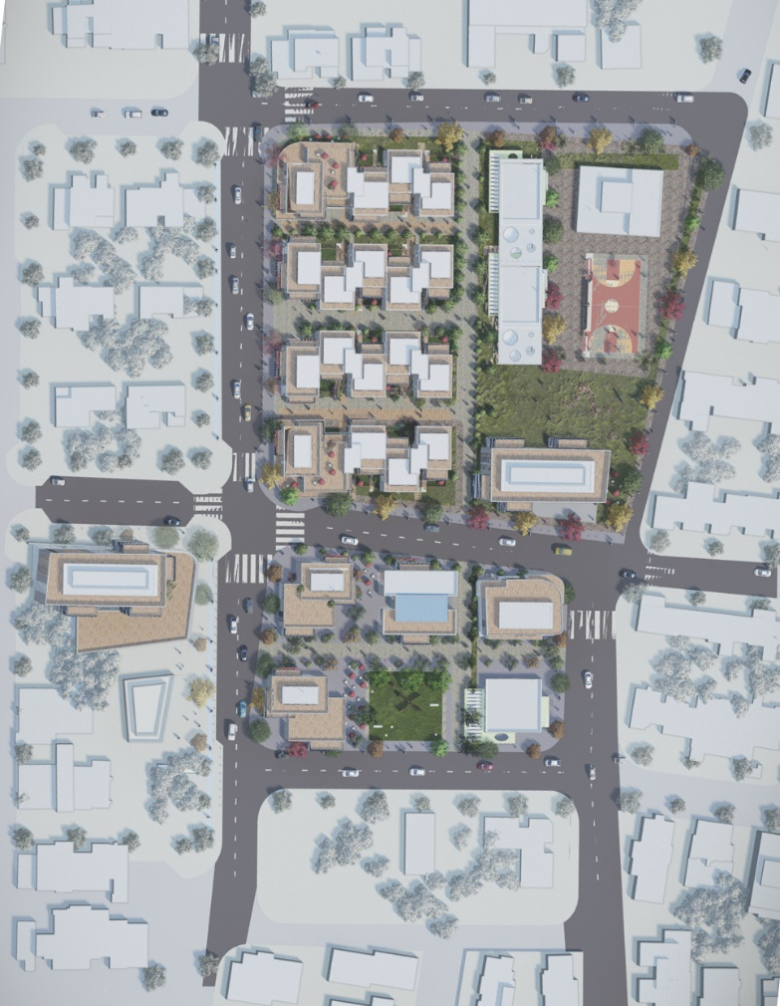
מטרות ועקרונות התכנון
פילדלפיה
מרחב ציבורי מזמין להולכי רגל
יצירת שלד ירוק
נגישות רגלית למוסדות ציבור
מסחר שכונתי נגיש
מגוון שטחים פתוחים בגדלים שונים
1
חזית חמש
מבצע סיני
גבעתי
קרייתי
דב הוז

Slide 16
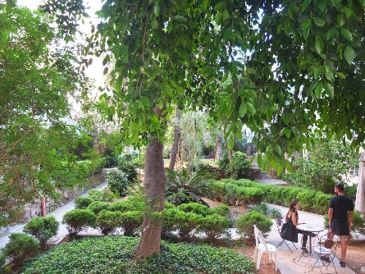
ציר ירוק לפילבוקס
מטרות ועקרונות התכנון
פילדלפיה
מרחב ציבורי מזמין להולכי רגל
יצירת שלד ירוק
נגישות רגלית למוסדות ציבור
מסחר שכונתי נגיש
מגוון שטחים פתוחים בגדלים שונים
1
חזית חמש
מבצע סיני
גבעתי
קרייתי
דב הוז
* תמונה להמחשה

Slide 17
ציר ירוק לפילבוקס
מטרות ועקרונות התכנון
פילדלפיה
מרחב ציבורי מזמין להולכי רגל
יצירת שלד ירוק
נגישות רגלית למוסדות ציבור
מסחר שכונתי נגיש
מגוון שטחים פתוחים בגדלים שונים
1
חזית חמש
מבצע סיני
טיפת חלב
מרכז לקשיש
גן ילדים
גבעתי
קרייתי
מרכז קהילתי
פעוטון
קופת חולים
מעון יום
מועדון נוער
מתנ"ס
דב הוז

Slide 18
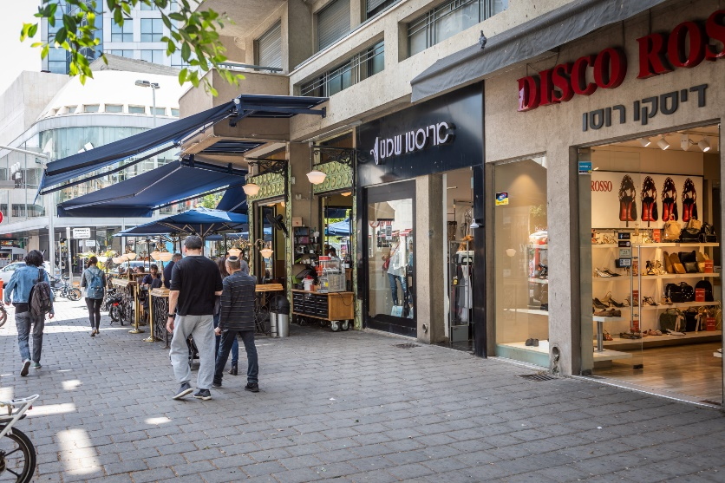
ציר ירוק לפילבוקס
מטרות ועקרונות התכנון
פילדלפיה
מרחב ציבורי מזמין להולכי רגל
יצירת שלד ירוק
נגישות רגלית למוסדות ציבור
מסחר שכונתי נגיש
מגוון שטחים פתוחים בגדלים שונים
1
חזית חמש
מבצע סיני
גבעתי
קרייתי
דב הוז
* תמונה להמחשה

Slide 19
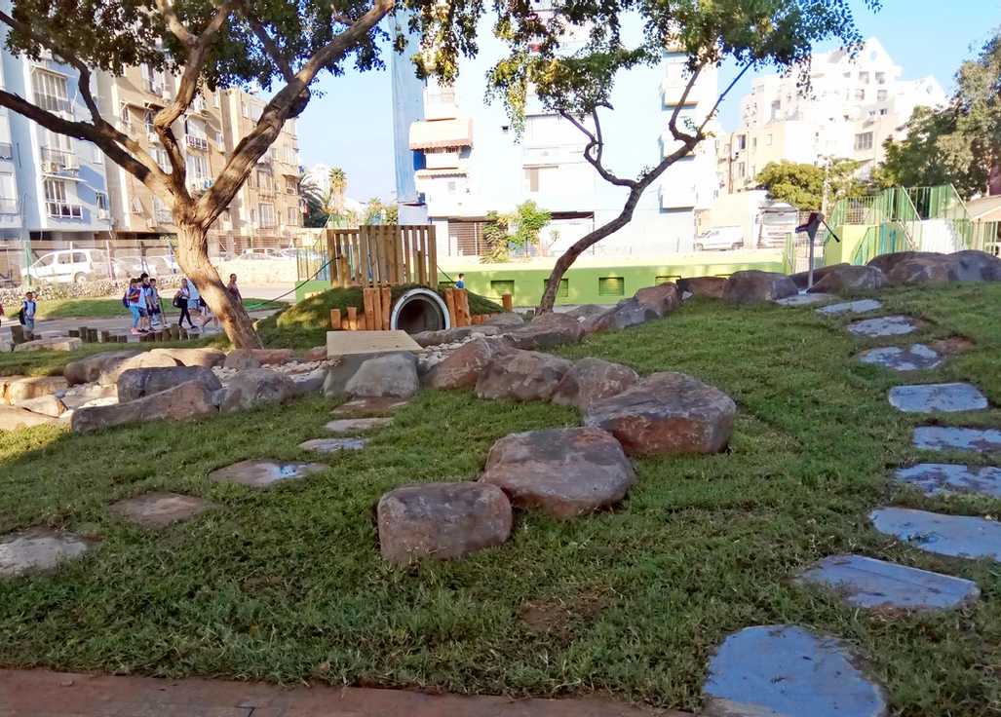
ציר ירוק לפילבוקס
מטרות ועקרונות התכנון
פילדלפיה
מרחב ציבורי מזמין להולכי רגל
יצירת שלד ירוק
נגישות רגלית למוסדות ציבור
מסחר שכונתי נגיש
מגוון שטחים פתוחים בגדלים שונים
1
חזית חמש
מבצע סיני
גבעתי
קרייתי
דב הוז
* תמונה להמחשה

Slide 20
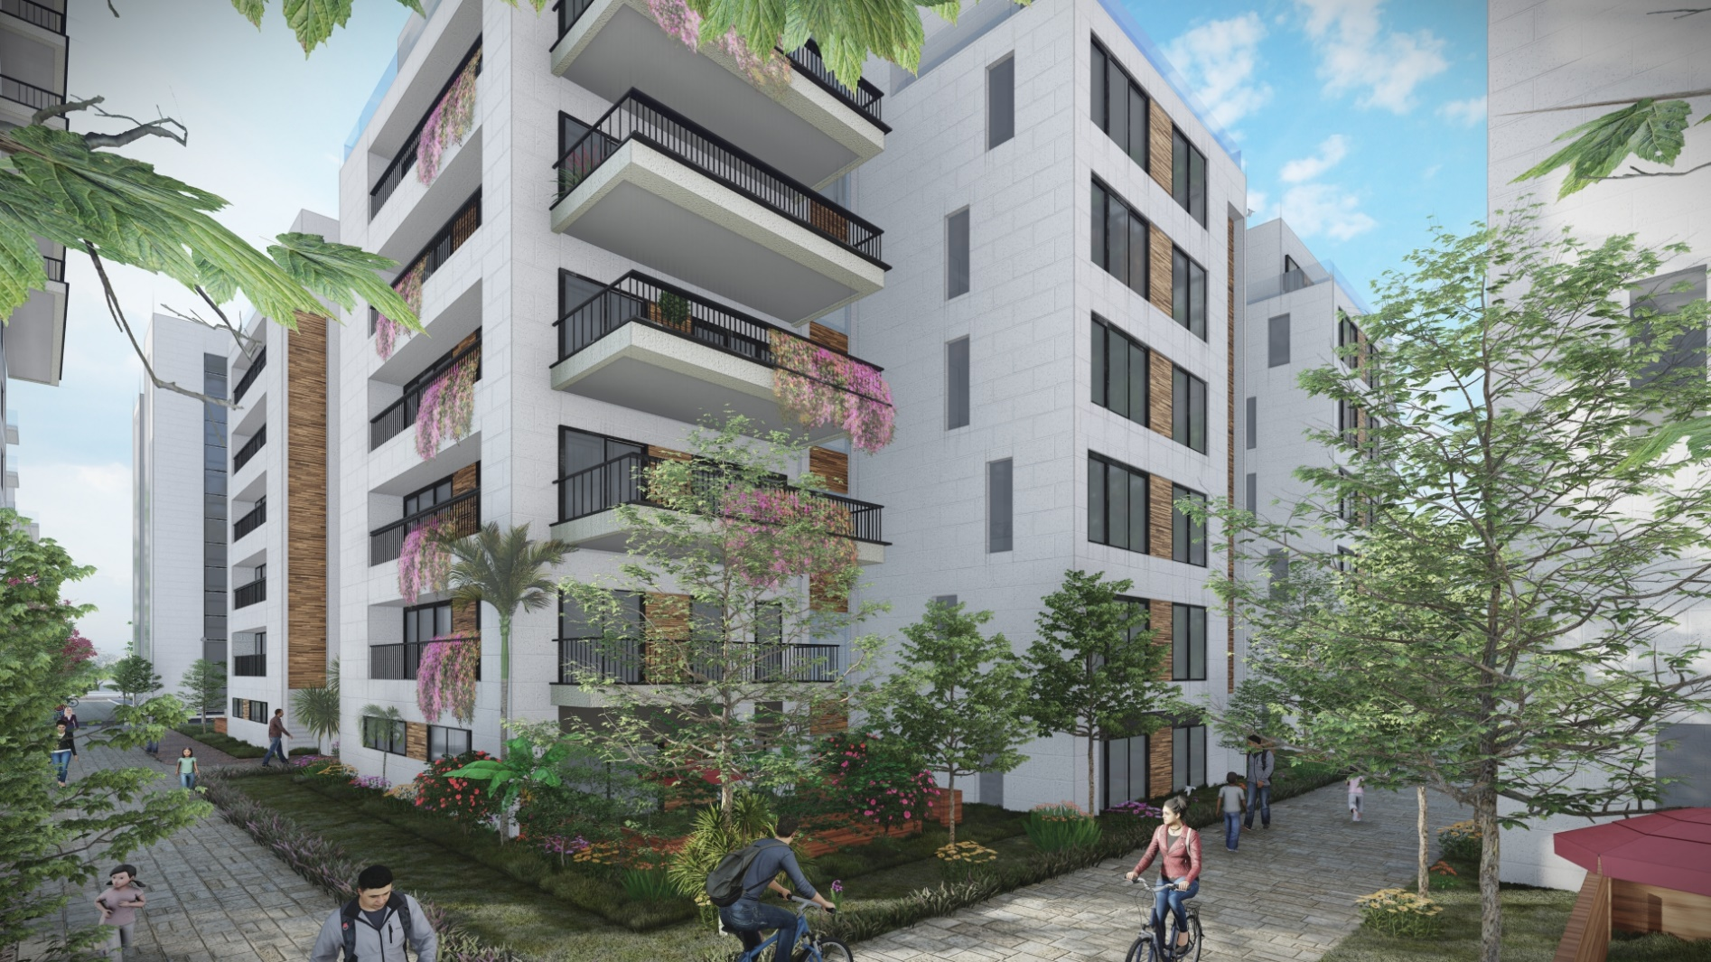
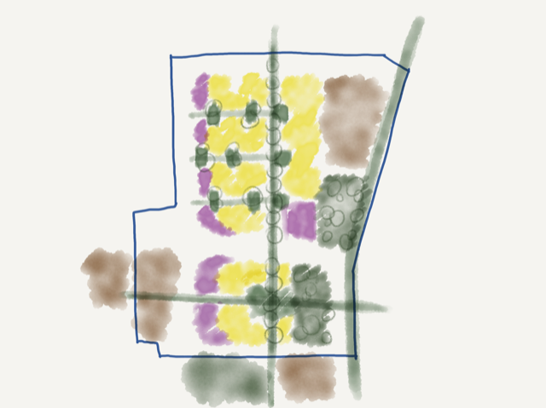
מטרות ועקרונות התכנון
שמירה על מרקם שכונתי
בינוי מרקמי בממוצע של 6.5 קומות
בינוי מגוון ולא חזרתי
שמירה על ערכים קיימים בשכונה
שמירה ככל הניתן על חלקות מקור
2

Slide 21
מטרות ועקרונות התכנון
יצירת דירות מיוחדות לתושבי השכונה
מיעוט שכנים לכניסה
מיעוט דירות לקומה
שטחי חוץ משמעותיים
כניסה פרטית לדירות הקרקע
דופלקסים - יתאפשרו בכל הבניינים
3

Slide 22
מטרות ועקרונות התכנון
יצירת דירות מיוחדות לתושבי השכונה
מיעוט שכנים לכניסה
מיעוט דירות לקומה
שטחי חוץ משמעותיים
כניסה פרטית לדירות הקרקע
דופלקסים - יתאפשרו בכל הבניינים
3

Slide 23
מטרות ועקרונות התכנון
יצירת דירות מיוחדות לתושבי השכונה
מיעוט שכנים לכניסה
מיעוט דירות לקומה
שטחי חוץ משמעותיים
כניסה פרטית לדירות הקרקע
דופלקסים - יתאפשרו בכל הבניינים
3
קומה ראשונה
קומת קרקע
דופלקס קומות קרקע + ראשונה

Slide 24
מטרות ועקרונות התכנון
יצירת דירות מיוחדות לתושבי השכונה
מיעוט שכנים לכניסה
מיעוט דירות לקומה
שטחי חוץ משמעותיים
כניסה פרטית לדירות הקרקע
דופלקסים - יתאפשרו בכל הבניינים
3
קומה שניה
קומה ראשונה
דופלקס קומות ראשונה + שניה
דופלקס קומות קרקע + ראשונה

Slide 25
מטרות ועקרונות התכנון
יצירת דירות מיוחדות לתושבי השכונה
מיעוט שכנים לכניסה
מיעוט דירות לקומה
שטחי חוץ משמעותיים
כניסה פרטית לדירות הקרקע
דופלקסים - יתאפשרו בכל הבניינים
3
קומה חמישית
קומה רביעית
קומת שלישית
דירות סטנדרט
דופלקס קומות ראשונה + שניה
דופלקס קומות קרקע + ראשונה

Slide 26
מטרות ועקרונות התכנון
יצירת דירות מיוחדות לתושבי השכונה
מיעוט שכנים לכניסה
מיעוט דירות לקומה
שטחי חוץ משמעותיים
כניסה פרטית לדירות הקרקע
דופלקסים - יתאפשרו בכל הבניינים
3
קומת גג
דופלקס גג
קומה אחרונה
דירות סטנדרט
דופלקס קומות ראשונה + שניה
דופלקס קומות קרקע + ראשונה

Slide 27
מטרות ועקרונות התכנון
יצירת דירות מיוחדות לתושבי השכונה
אפשרויות מגורים מגוונות
מגדל על פארק ירוק
איכות חיים ממעוף הציפור
דירות עם נוף
בתי קפה מתחת לבית
3

Slide 28
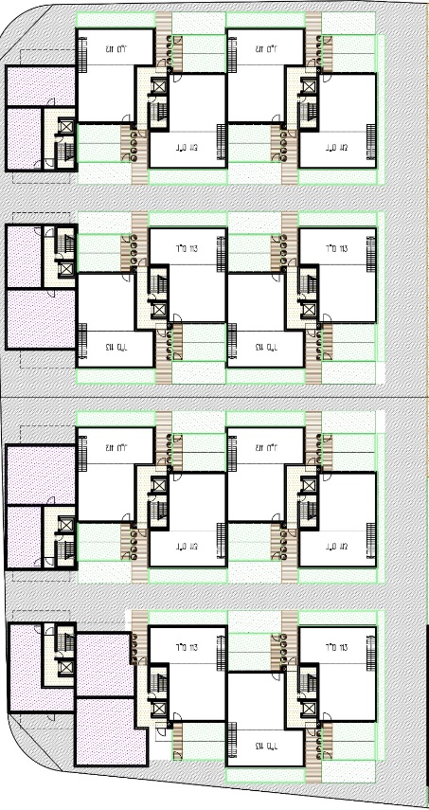
תכנון
מתחם צפוני
7.5
17.5
2
1
חזית חמש
7.5
17.5
מבצע סיני

Slide 29
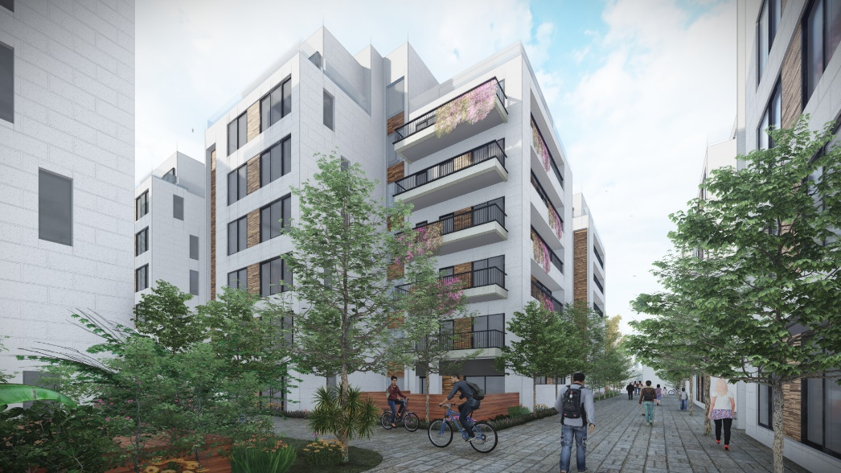
תכנון
מתחם צפוני / שבילים ציבוריים ופינות ירוקות
7.5
17.5
חזית חמש
7.5
17.5
מבצע סיני

Slide 30
תכנון
מתחם צפוני / פינות ירוקות ציבוריות
7.5
17.5
חזית חמש
7.5
17.5
מבצע סיני

Slide 31
תכנון
מתחם צפוני / גינות פרטיות
7.5
17.5
חזית חמש
7.5
17.5
מבצע סיני

Slide 32
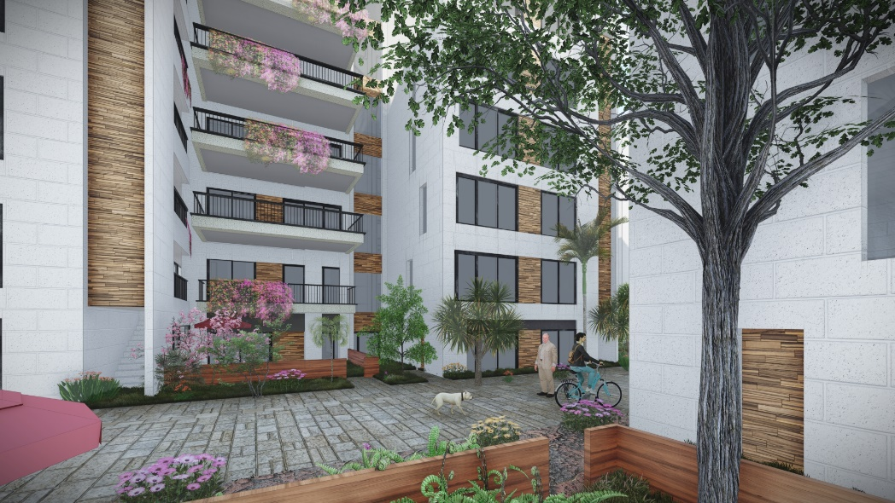
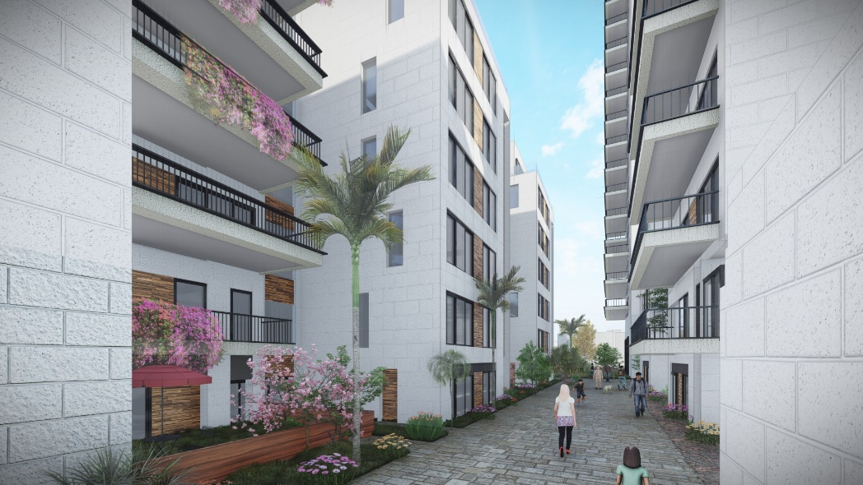
תכנון
מתחם צפוני / כניסות לבניינים
7.5
17.5
חזית חמש
7.5
17.5
מבצע סיני

Slide 33
תכנון
מתחם צפוני / חזיתות וכיכרות למסחר
7.5
17.5
חזית חמש
7.5
17.5
מסחר ושירותים שכונתיים נגישים: מרפאה, דואר, בנק, מכולת, סופרמרקט, מספרה, מרפאה וטרינרית, מאפיה, בית קפה, בית מרקחת
מבצע סיני

Slide 34
תכנון
מתחם דרומי

Slide 35
תכנון
מתחם דרומי / שבילים ציבוריים

Slide 36
תכנון
מתחם דרומי / מבני ציבור

Slide 37
תכנון
מתחם דרומי / גינות שכונתיות

Slide 38
תכנון
מתחם דרומי

Slide 39
תכנון
מתחם דרומי / מבני מגורים

Slide 40
תכנון
מתחם דרומי / כניסות לבניינים

Slide 41
תכנון
מתחם דרומי / מסחר

Slide 42
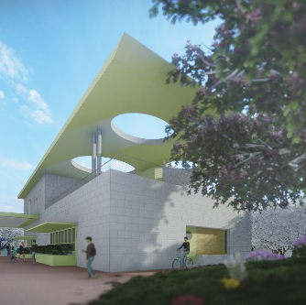
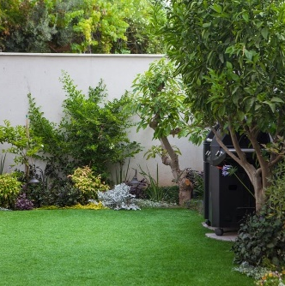
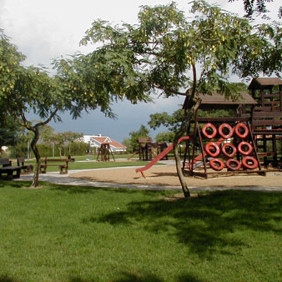
תכנון
שטחים ציבוריים
5
4
3
2
1
בנייני ציבור
כיכרות מסחריות
גינות פרטיות
גינות שכונתיות
שבילים ופינות ירוקות

Slide 43
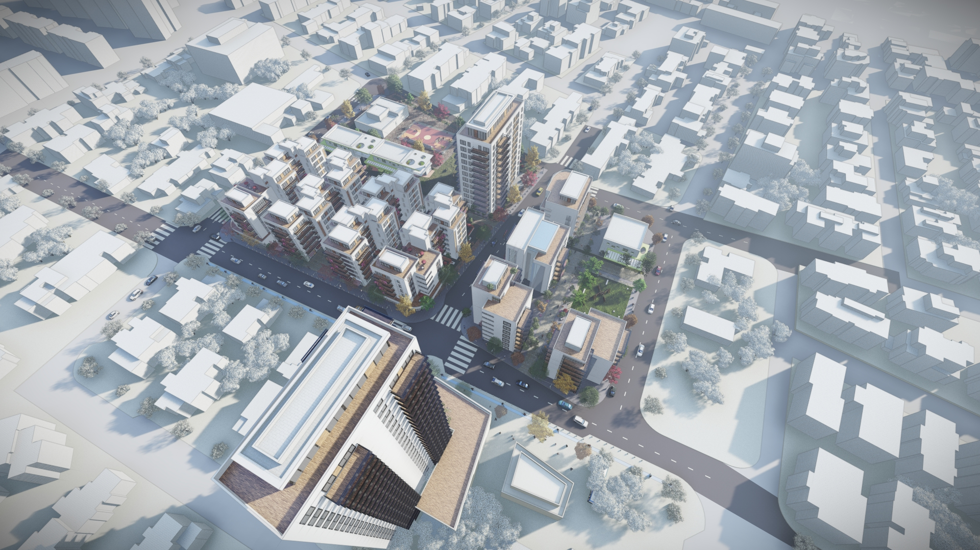
גבעתי
חזית חמש
מבצע סיני
קרייתי

Slide 44
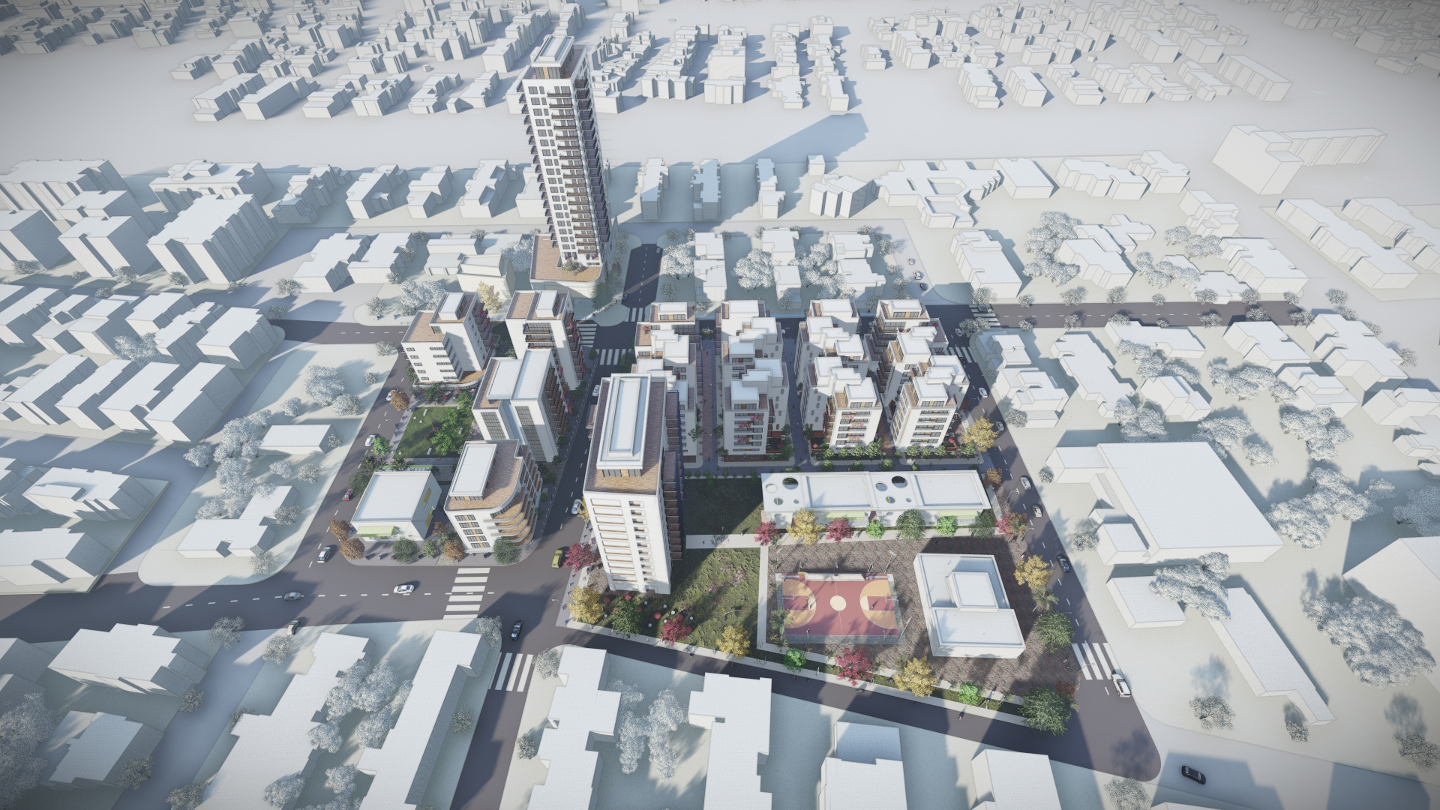
חזית חמש
קרייתי
גבעתי
מבצע סיני

Slide 45
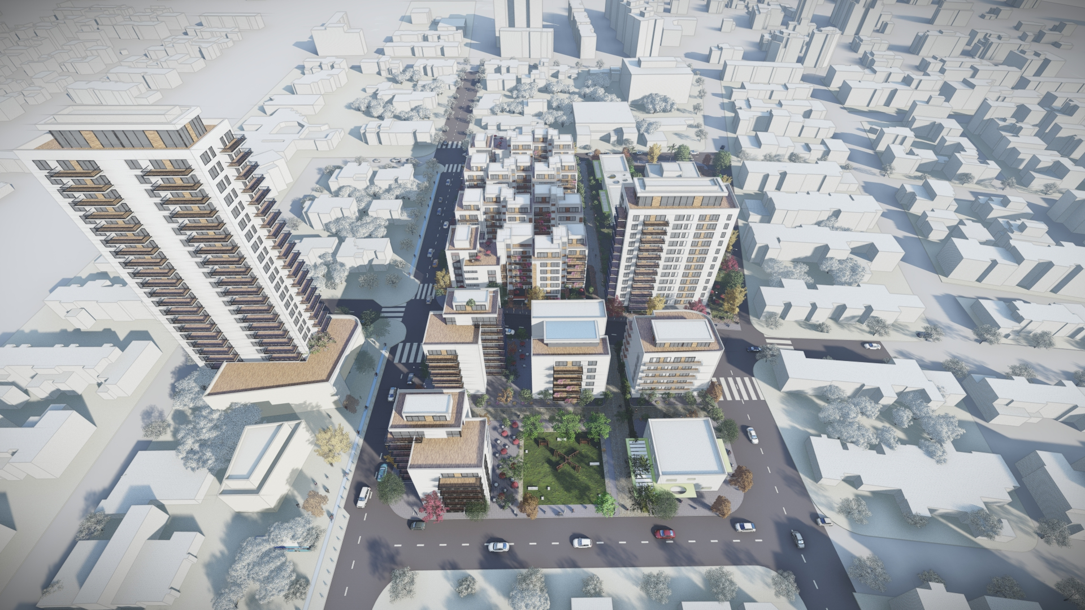
מבצע סיני
גבעתי
קרייתי
חזית חמש

Slide 46
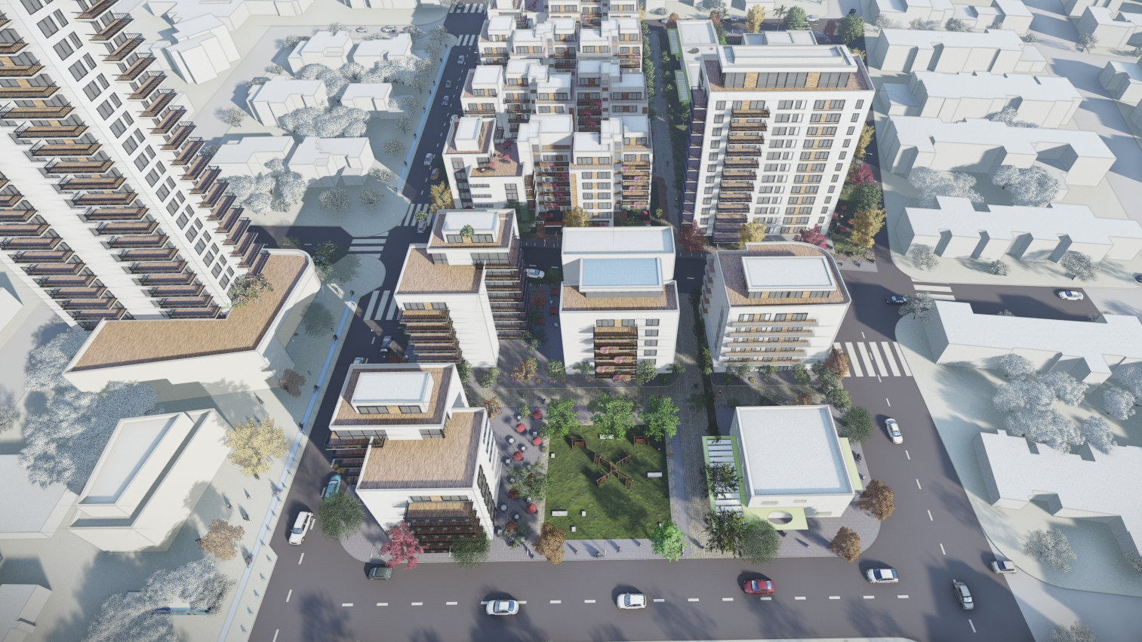
חזית חמש
מבצע סיני
גבעתי
קרייתי

Slide 47
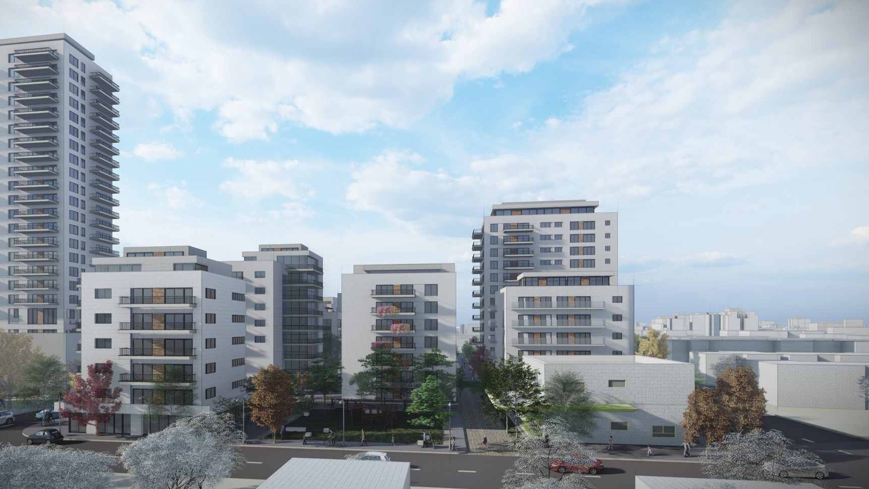
שביל
גבעתי
קרייתי

Slide 48
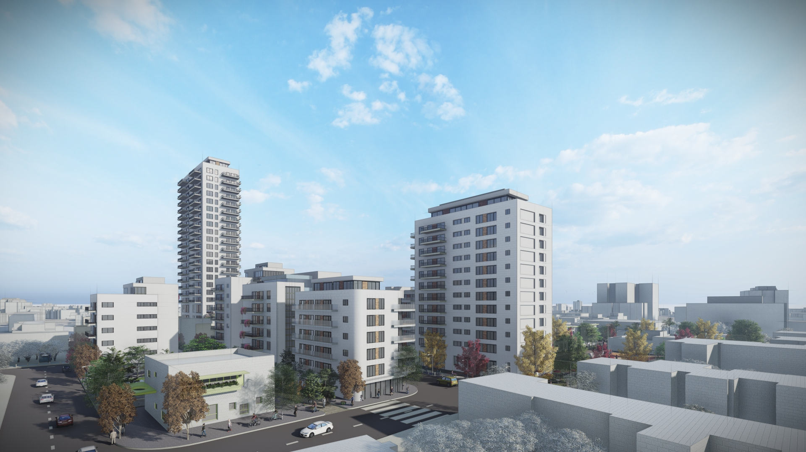
קרייתי
גבעתי

Slide 49
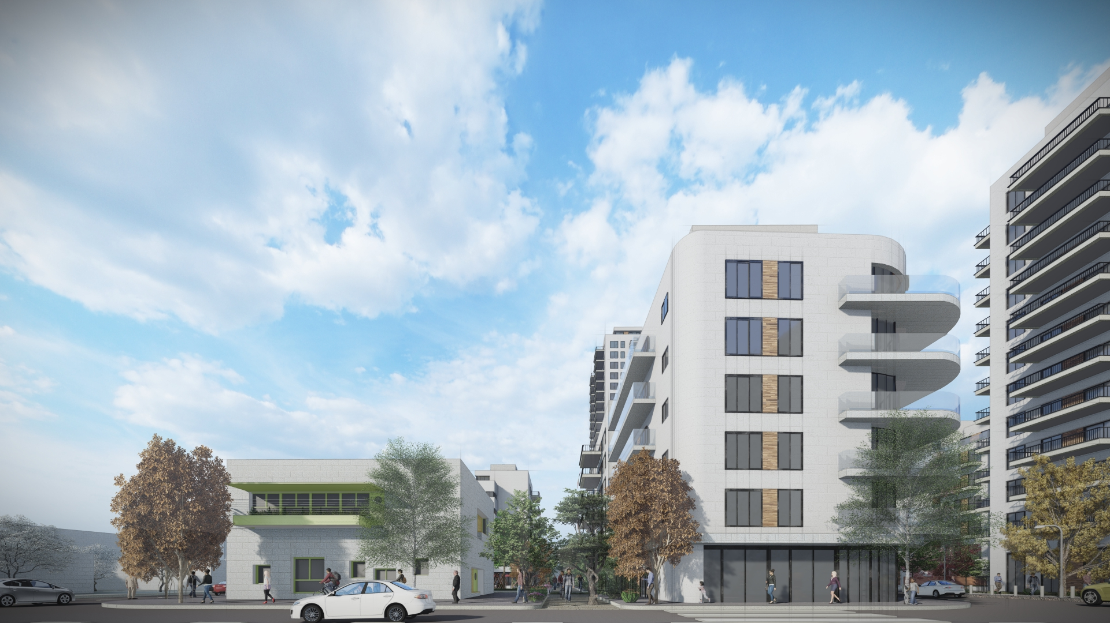
שביל
גבעתי

Slide 50
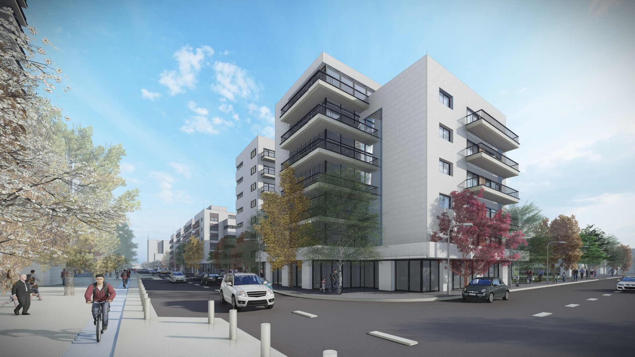
קרייתי
חזית חמש

Slide 51
חזית חמש

Slide 52
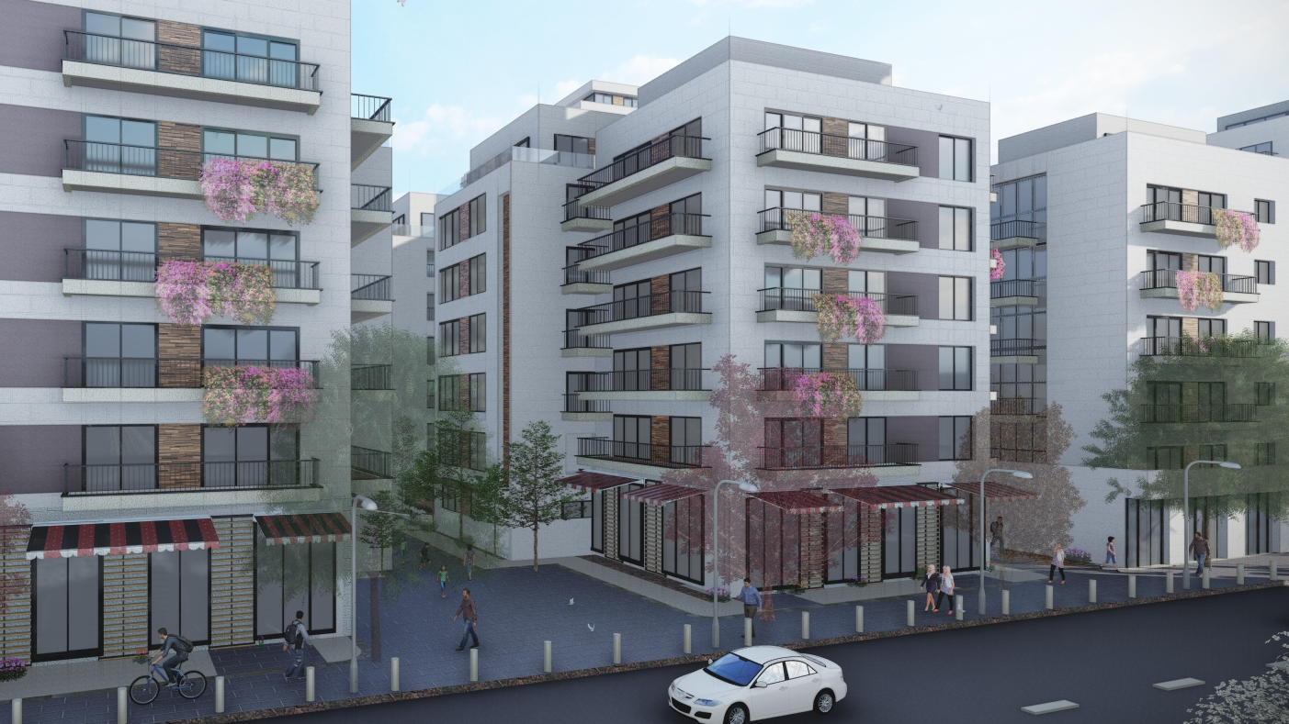
חזית חמש

Slide 53
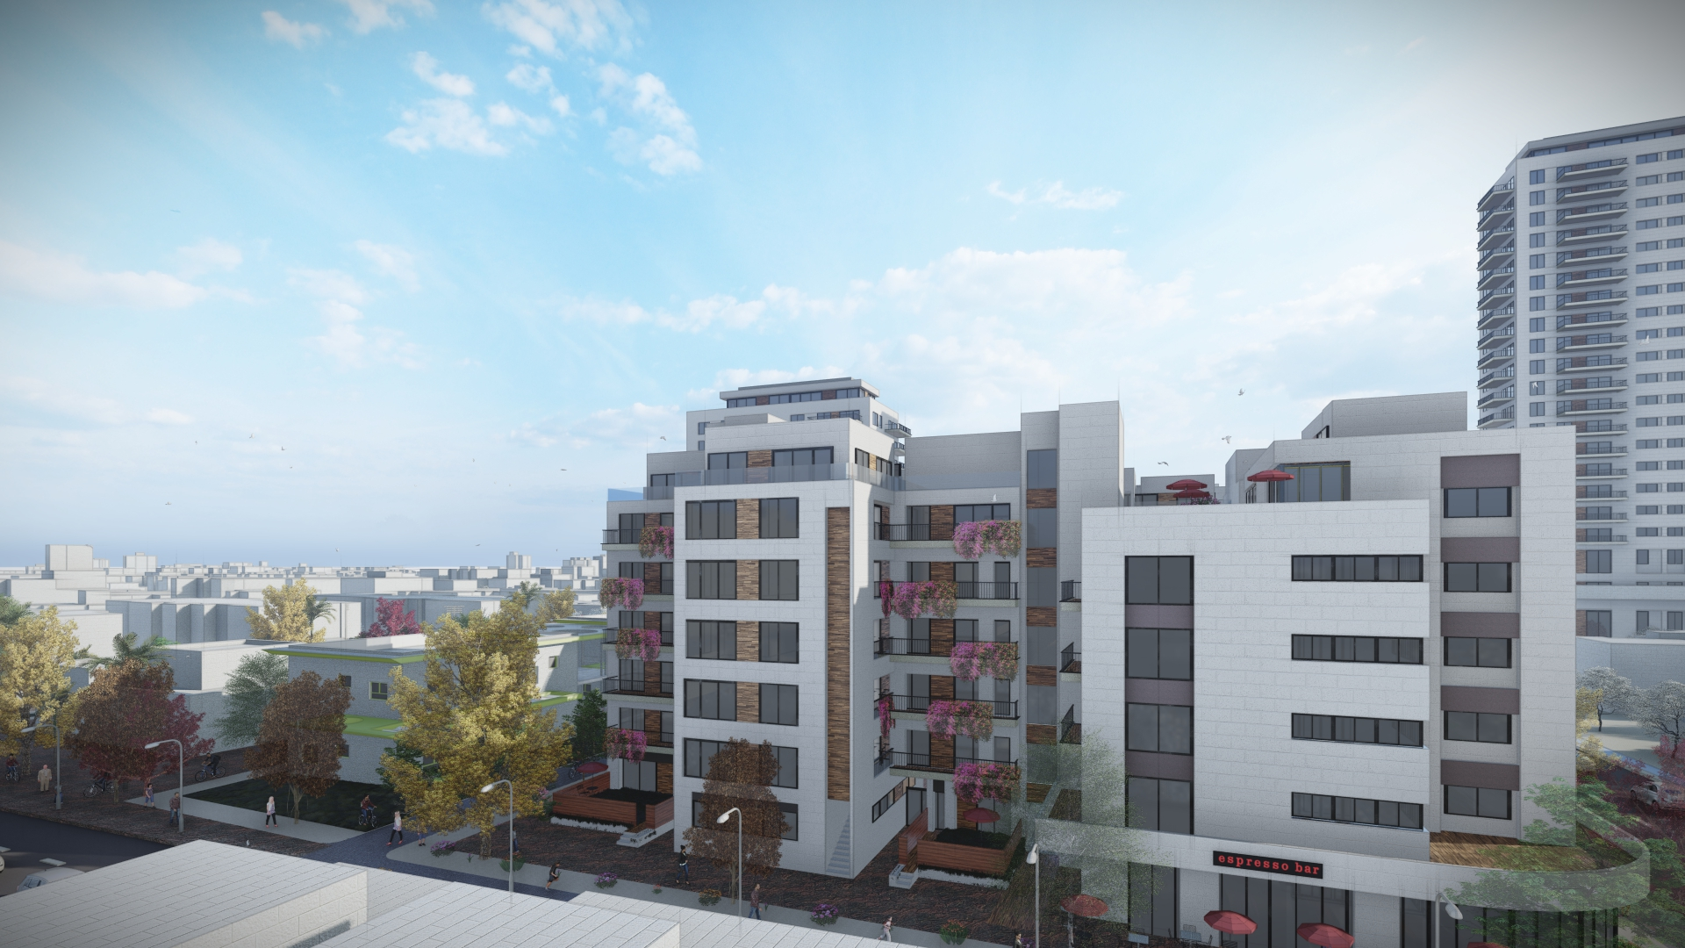
פילדלפיה

Slide 54
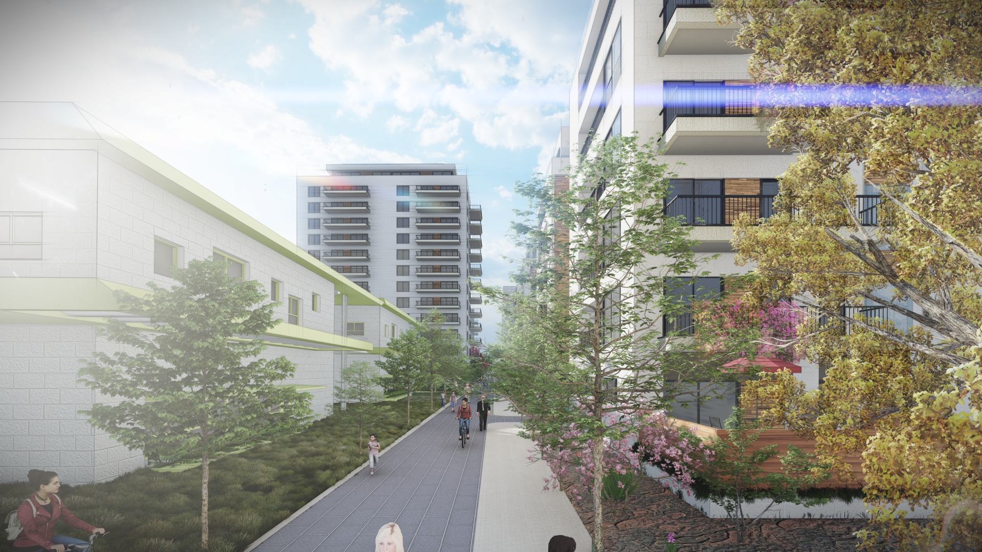
שביל צפון-דרום

Slide 55
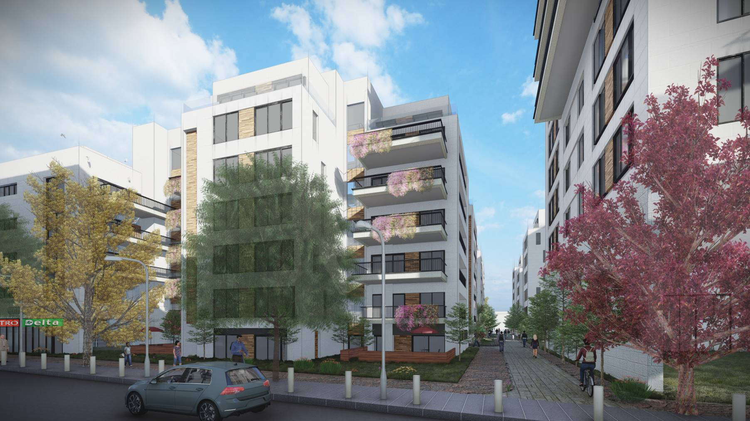
שביל מזרח-מערב
חזית חמש

Slide 56
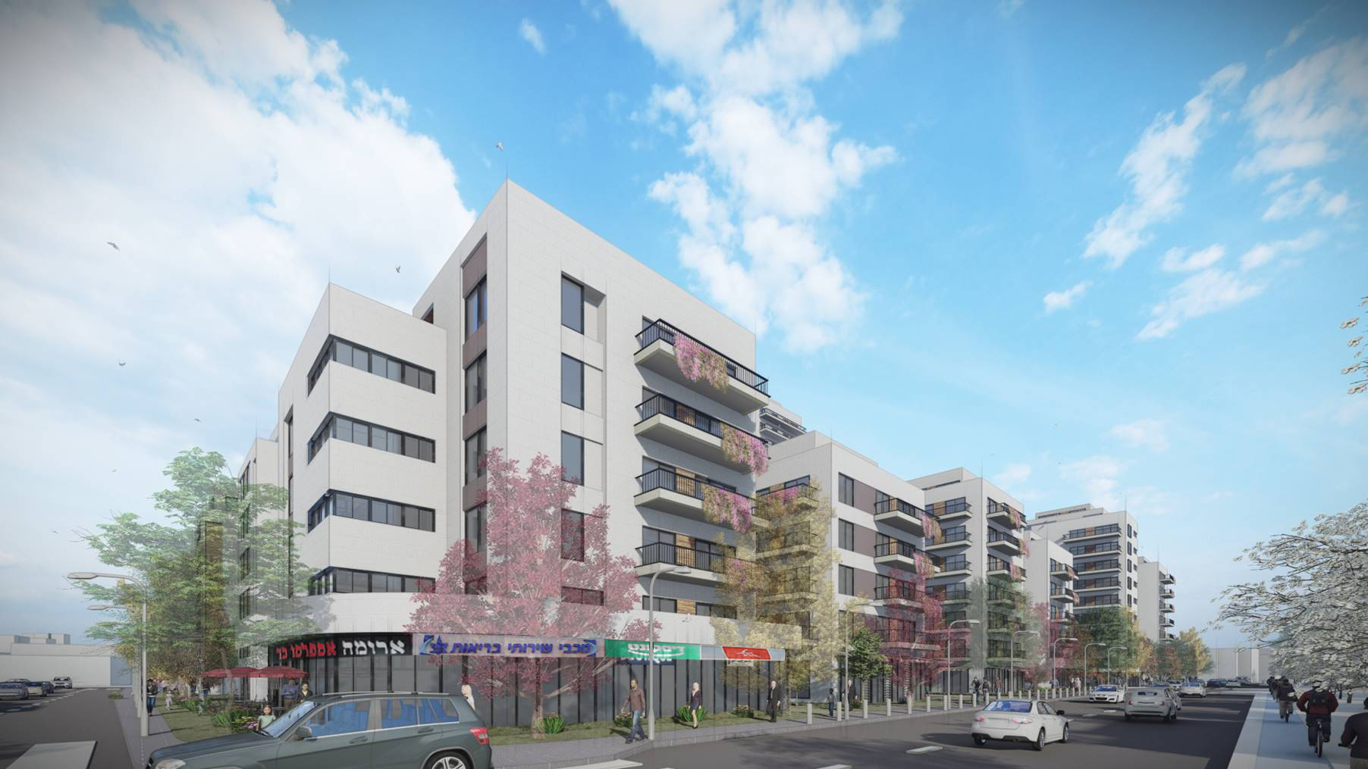
פילדלפיה
חזית חמש

Slide 57
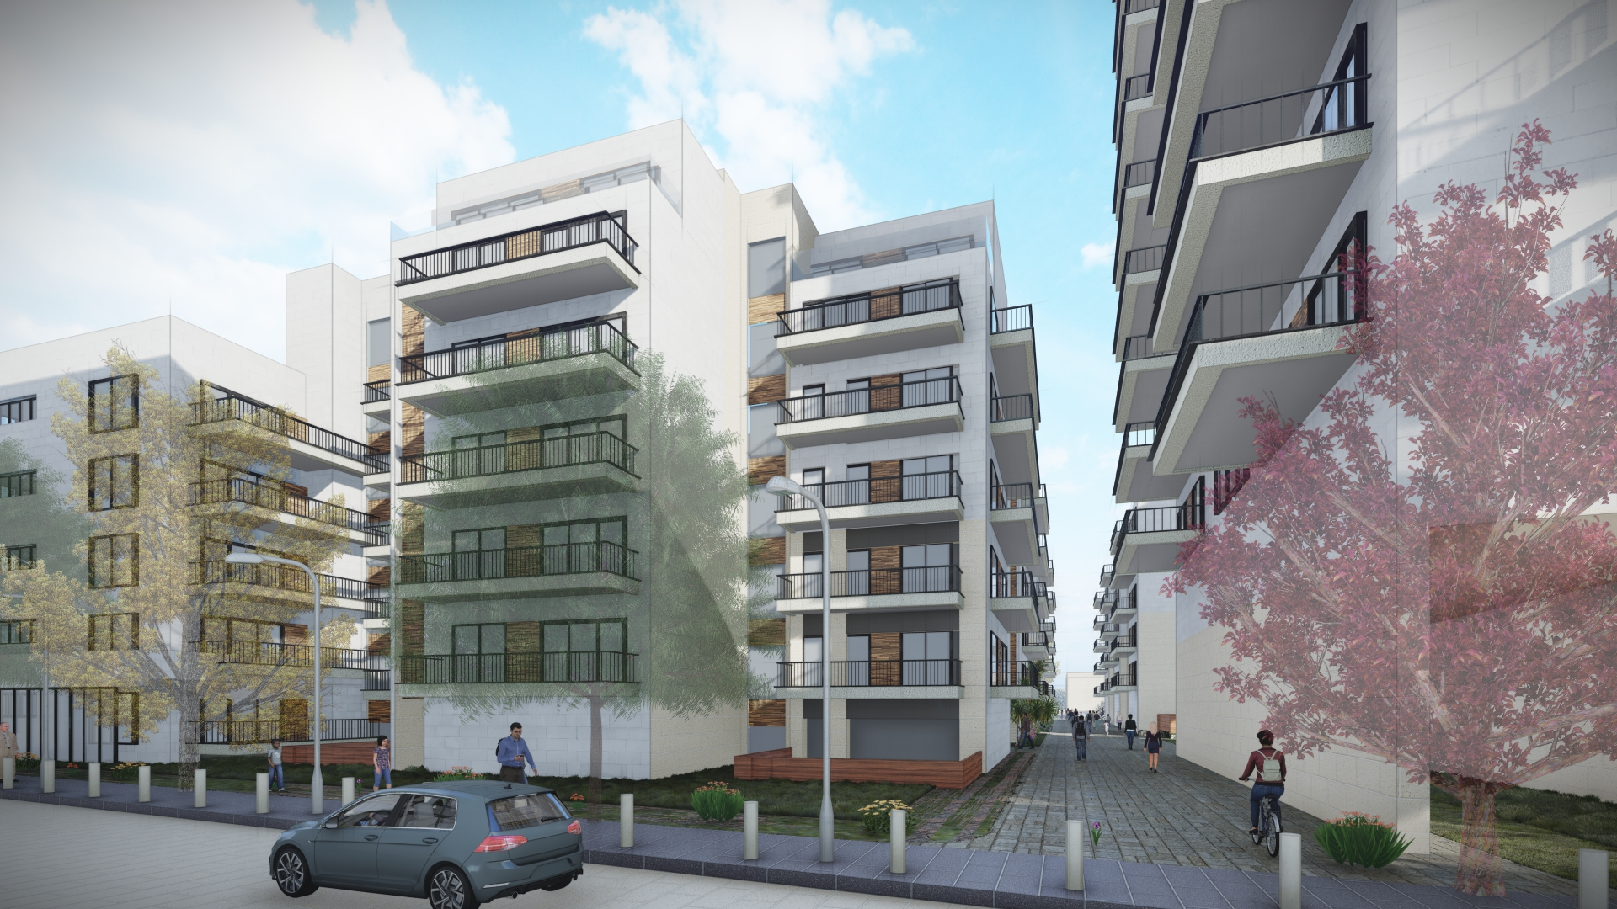
שביל צפון-דרום
קרייתי

Slide 58
תודה

